Slide 1


Subsistema de Administración del Riesgo de Corrupción, Opacidad, Fraude y Soborno
SICOFS

Slide 2






¿QUÉ ES SICOF?
Es el Subsistema de Administración de Riesgos de Corrupción, Opacidad, Fraude y Soborno.
Este subsistema busca prevenir la comisión de actos ilícitos y situaciones de fraude, contribuyendo al fortalecimiento de una cultura de prevención y control al interior del Hospital.

Slide 3

OBJETIVOS
Identificar y prevenir la materialización de los riesgos de Corrupción, Opacidad, Fraude y Soborno (COFS), en los procesos claves y validar los mecanismos de control existentes.
Establecer como principio la “Cero Tolerancia” a hechos de Corrupción, Opacidad y Fraude (COF).

Slide 4
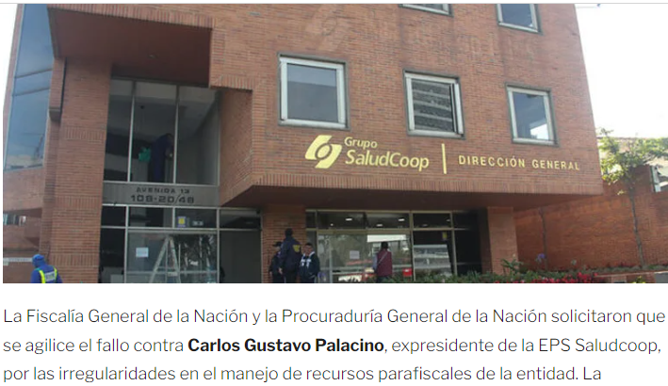


¿QUÉ RIESGOS BUSCA PREVENIR EL SICOF?
Carrusel de la Hemofilia
CORRUPCION
FRAUDE
OPACIDAD

Slide 5

¿QUÉ ES CORRUPCIÓN?
Se refiere al mal uso de las facultades derivadas de una relación de autoridad o confianza para la obtención de una ventaja indebida, tanto en el sector público como en el privado.

Slide 6
¿QUÉ ES CORRUPCIÓN?
Solicitar, prometer, ofrecer o conceder -en forma directa o indirecta- a un tercero un beneficio económico o en especie que redunde en su propio provecho, en el de otra persona o de la compañía.
Pagar un soborno a un tercero (privado o público) para obtener una ventaja ilegitima frente a la competencia.
Obtener algo o influir en una decisión a través de la intimidación, la amenaza o el uso de la fuerza, donde la lesión potencial o real puede ocurrir a una persona, su reputación o su propiedad.

Slide 7

¿QUÉ ES OPACIDAD?
NO es OPACIDAD:
Abrir información mediante sistemas de clasificación y difusión a partes interesadas, tener un flujo de información social, económica, política de manera puntual y confiable, ser casas con paredes de cristal.
La opacidad es la falta de prácticas claras, precisas, fácilmente discernibles y aceptadas.

Slide 8
¿QUÉ ES OPACIDAD?
La inexistencia de Información abierta, oportuna, confiable, completa para que se pueda hacer control a la gestión del Hospital y sobre todo para que los usuarios puedan ejercer su derecho fundamental a la información y a la salud.
La ausencia de información y análisis suficiente o confiable para definir las necesidades a contratar.
La falta del establecimiento de procedimientos que le permitan al Hospital publicar información oportuna sobre el plan de compras anual y las contrataciones adjudicadas en cada vigencia.

Slide 9
¿QUE ES EL FRAUDE?
Cualquier acto ilegal caracterizado por ser un engaño, ocultación o violación de confianza, que no requiere la aplicación de amenaza, violencia o de fuerza física, perpetrado por individuos y/u organizaciones internas o ajenas a la entidad, con el fin de apropiarse de dinero, bienes o servicios.
Presión
  Necesidad o Codicia.
  Estilo de vida, vicios, apuestas.
  Dificultades económicas
  Presiones externas.
Oportunidad
Capacidad
Razonamiento
  Exceso de confianza
  Acceso privilegiado
  Falta de segregación de funciones
  Deficiencias de sistema de control interno.
  Solo es temporal
  Sigo órdenes
  Me lo merezco
  Esto es poco para la caja
  Nadie lo notara

Slide 10
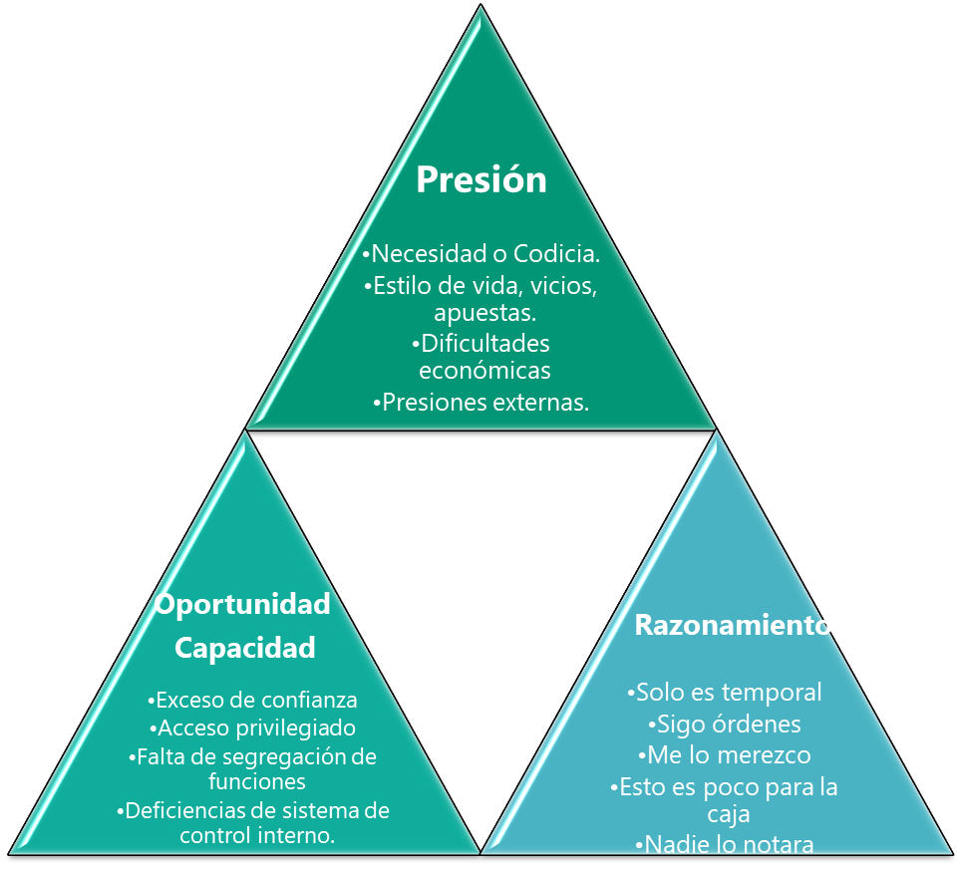
¿QUE ES EL FRAUDE?
Alterar o manipular indebidamente las cuentas de ingresos y/o gastos para reflejar un desempeño que no corresponda con la realidad.
Valorar inapropiadamente los activos de la compañía para reflejar una situación financiera que no corresponda con la realidad.
Falsificar o alterar algún tipo de documento o registro, con el fin de obtener un beneficio personal o para un tercero.
Sustraer o utilizar abusivamente los activos de la compañía para beneficio personal o de un tercero como: bienes, equipos, muebles, medicamentos, entre otros.

Slide 11
Política Anticorrupción, Antiopacidad y Antifraude
El Hospital reafirma su compromiso de no tolerar actos de corrupción, opacidad, y fraude al interior de la institución, basado en el siguiente marco de actuación:
  La gerencia, funcionarios y/o prestadores de servicios no participarán en ninguna forma práctica de corrupción, opacidad o fraude, directa o indirectamente y tomarán las medidas necesarias para combatirlos, independientemente de cualquier forma o tipología de la que se trate.
  El Hospital Departamental San Rafael de Zarzal ESE establece y promueve dentro de toda la organización, una cultura institucional encaminada a fortalecer la transparencia como valor y principio de toda actuación.
Se Investigaran cuidadosamente todos los hechos reportados relacionados con prácticas corruptas, fraudulentas o relacionados con opacidad. Los que efectivamente sean comprobados, serán sancionados, independientemente de la cuantía, característica o posición jerárquica de los responsables, guardando la proporcionalidad con los hechos y garantizando el debido proceso.

Slide 12

RESPONSABLES
Es responsabilidad de TODOS los colaboradores el funcionamiento adecuado y preventivo
Junta directiva
Representante Legal
Oficial de Cumplimiento
Revisor Fiscal
… también obligatorio para las contrapartes
Control Interno

Slide 13

RESPONSABILIDADES COLABORADORES
Entre ellas están
Ejecutar sus funciones diarias acorde a las políticas, lineamientos, procedimientos e instrucciones establecidas por el Hospital, con el objetivo de evitar posibles casos de corrupción, opacidad y fraude.
Acatar los principios y normas de conducta impartidas en el Código de Conducta y Buen Gobierno.
Reportar aquellas situaciones o conductas que permitan inferir la posible existencia de un hecho o evento relacionado con la materialización de los riesgos de corrupción, opacidad, fraude y soborno.
Participar activamente de todos los espacios que brinde el Hospital y que están orientados a brindar capacitación, sensibilización y/o socialización en temas relacionados con la prevención y control de los riesgos de COF.

Slide 14






BUENAS PRACTICAS CORPORATIVAS
ASPECTOS A REGULAR
A fin de promover y afianzar una cultura ética al interior de la compañía, contribuyendo con ello a la prevención y control de conductas relacionadas con corrupción, opacidad y fraude se han establecido políticas y lineamientos sobre los siguientes aspectos:
Prohibición pagos y dádivas
Regalos e Invitaciones
Pagos de comisiones
Viajes y gastos relacionados
Contribuciones políticas y Donaciones
Conflicto de Interés

Slide 15


BUENAS PRACTICAS CORPORATIVAS
SEÑALES DE ALERTA
Proveedor ofrece dinero y/o regalos especiales a cambio de que le sea asignado un contrato
La contraparte se niega a actualizar información
Proveedores que ofrezcan a la entidad descuentos inusuales o fuera de las condiciones de mercado
Concentración de la contratación en un solo proveedor u oferente
Movimientos inusuales o picos en determinado tipo de servicio
Problemas de información en las conciliaciones de deudas
Son hechos o situaciones que se salen de los parámetros normales que podrían estar relacionados con hechos de corrupción, opacidad, fraude y Soborno, a continuación algunos ejemplos:

Slide 16

CANAL DE DENUNCIA
El Hospital Departamental San Rafael ESE ha dispuesto el siguiente mecanismo para reportar posibles incumplimientos del SICOF y presuntos casos de CORRUPCION, OPACIDAD, FRAUDE y SOBORNO. A través de este canal tanto Colaboradores como terceros podrán poner en conocimiento del Hospital estos hechos.
57 19000
Formulario web
https://
La recepción de denuncias es administrada por el HOSPITAL garantizando la confidencialidad y el anonimato, así mismo el Hospital prohíbe cualquier tipo de retaliación o acciones en contra de quien reporta.

Slide 17
¿QUÉ SE DEBE TENER EN CUENTA A LA HORA DE UTILIZAR LOS CANALES DE COMUNICACIÓN?
Diligenciar el formato de recepción de denuncias lo más completo posible
Brindar el mayor detalle posible de la situación a reportar, indicando: nombre del tercero involucrado (persona, proceso y/o empresa), situación presentada, dónde y cuando se presentó; evitar reportar casos como (Ej: Pepito Pérez es corrupto, María está recibiendo dádivas)
En el caso de contar con soportes, adjuntarlos
Evitar generar reportes encaminados a dañar el buen nombre de los compañeros de trabajo
Evitar divulgar el caso entre sus compañeros de trabajo, es decir guarde confidencialidad de la situación que ha reportado.

Slide 18

SANCIONES
MULTA
Entre 200 y Hasta por 8.000 SMMLV para personas jurídicas y entre 50 y 2.000 SMLMV a título personal.
MULTAS SUCESIVAS
REVOCATORIA TOTAL O PARCIAL
Para las personas jurídicas de hasta 3.000 SMMLV, y para el caso de las personas naturales de hasta 300 SMMLV, cuando en un acto administrativo de la Superintendencia Nacional de Salud se imponga una obligación no dineraria y no se cumpla en el término concedido.
REMOCIÓN
De la autorización de funcionamiento, suspensión del certificado de autorización y/o el cierre temporal o definitivo de uno o varios servicios, en los eventos en que resulte procedente.
De representantes legales y/o revisores fiscales en los eventos en que se compruebe que autorizó, ejecutó o toleró con dolo o culpa grave conductas violatorias de las normas del Sistema de Seguridad Social en Salud.
“Recuerde que no solo la acción da lugar a incumplimiento de este sistema sino que la omisión también es una decisión”
Art. 130 Ley 1438 de 2011 y Art. 131 Ley 1949 de 2019

Slide 19

GRACIAS POR SU ATENCIÓN

